Slide 1

الزمر الدموية

Slide 2
الزمر الدموية
الزمرة الدموية (فصيلة الدم) :
عبارة عن مستضدات موجودة على سطح الكريات الحمراء
وهي إما بروتينات (K ,RH) أو شحوم سكرية (ABO)
(السكر الموجود فيها هو الذي يحدد نمط الزمرة) .
تخضع الزمر الدموية لقوانين ماندل الوراثية.
تصنف ضمن أنظمة أهمها :
(ABO) , (RH) , Kell(K) ,duffy (Fy) , (MNSs) , (P)
Kidd (Jk) , (i) , Lutheran (Lu) ,Lewis (Le).

Slide 3

الزمر الدموية
جملة الـ ABO

Slide 4
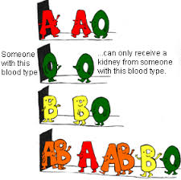
الزمر الدموية
جملة الـ ABO
تعتبر من أهم الجمل من حيث الأهمية المناعية في نقل الدم.
وهي تتضمن الجينات الثلاث A,B,O التي تعطي الأنماط الجينية : AA ,AO
BB, BO
OO
والتي ينتج عنها الأنماط الظاهرية : .A, B, AB, O
يعتبر النمط الظاهري (O) هو النمط المتنحي.

Slide 5
الزمر الدموية
جملة الـ ABO
أفراد الزمرة الدموية A:
تحتوي كرياتهم الحمراء على المستضدA )السكر فيه هو أستيل
غالاكتوز أمين) بينما تحتوي مصولهم على الأضداد Anti B.
أفراد الزمرة الدموية :B
تحتوي كرياتهم الحمراء على المستضد B (السكر فيه هو غالاكتوز)
بينما تحتوي مصولهم على الأضداد Anti A
أفراد الزمرة الدموية :AB
تحتوي كرياتهم الحمراء على المستضدين A,B بينما لاتحتوي مصولهم على الأضداد.
أفراد الزمرة الدموية O:
تحتوي كرياتهم الحمراء على المستضد H و لا تحتوي على أياً من
المستضدات A ,B وتحتوي مصولهم على الأضداد Anti A , Anti B.
(تدعى الزمرة O بالزمرة ZERO لعدم احتوائها على المستضات).
تتواجد المادة أو المستضد Hفي جميع الزمر ولكن بنسب متفاوتة.

Slide 6
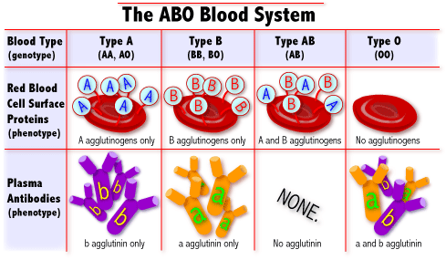
الزمر الدموية
جملة الـ ABO

Slide 7
الزمر الدموية
جملة الـ ABO
هناك حالات خاصة للأفراد ذوي الزمرة الدموية :A ,AB
فقد تبين أن المستضد Aيحتوي على زمرتين فرعيتين
( (A1=80% , A2=20%
وعليه تصبح الزمر الدموية كالتالي:
A1 , A2 , B , A1B , A2B ,O
إن مصول المرضى من الزمرة الفرعية A2 تحتوي الأضداد
AntiA1 بالاضافة للأضداد Anti B .
هذه الأضداد قادرة على رص الكريات A1.
وإن القوة الارتصاصية لـA1 مع Anti A أكبر بكثير من ارتصاص
A2مع الـ AntiA وبالتالي . . .

Slide 8
الزمر الدموية
جملة الـ ABO
وبالتالي . . .
A1+Anti A ارتصاص واضح فالزمرة عيانياً فالزمرة A
A2+Anti A ارتصاص ضعيف فالزمرة عيانياً فالزمرة O
A1B + Anti A +Anti B ارتصاص واضح عيانياً فالزمرة AB
A2B +Anti A +Anti B ارتصاص ضعيف عيانياً فالزمرة B
إن الكريات الحمراء للأشخاص ذوي الزمرة A2 تحتوي على
المستضدHبكميات كبيرة وبالتالي نستطيع الكشف عن
هذه الزمرة باستعمال المصل الضدي .Anti H

Slide 9
الزمر الدموية
جملة الـ ABO
إن أضداد هذه الزمرة أضداد طبيعية تتشكل بعد
الولادة(دم الوليد لايحتوي على أضداد) وهي أضداد
كاملة (فعالة في المصل الفيزيولوجي) وهي
باردة(4درجة).
يمكن أن تتشكل أضداد مناعية لهذه الزمرة بعد نقل
دم خاطىء أو من الأم O إلى الجنين , وهي أضداد
مناعية غير كاملة(فعالة في وسط ألبوميني)
ساخنة(37 درجة).

Slide 10
الزمر الدموية
جملة الـ ABO
يتم نقل الدم وفق قاعدة لاندشتاينر:
يجب ألا ترتص الكريات الحمراء للمتبرع بمصل المتلقي
يعتبر أفراد الزمرة O معطون عامون (كريم)
بينما أفراد الزمرة AB آخذون عامون (جربان)
إن نقل دم مخالف للزمرة (متنافر) يؤدي إلى انحلال للدم وتشكل
أضداد مناعية عند الآخذ ,وفي حال تكرار هذه الحادثة يتعرض
الشخص لانحلال دم شديد.
فعند نقل زمرة مخالفة ترتبط الأضداد مع الكريات الحمراء , ثم تقوم البالعات بابتلاع الكريات المرتصة وبالتالي انحلالها , فيتحرر الخضاب منها .
يمكن أن يحدث انحلال دم للجنين ذو الزمرة A , B وكانت زمرة الأم (O ) بسبب انتقال الأضداد من الأم للطفل عبر المشيمة ويحدث انحلال دم للجنين في الحمل الأول وما تلاه.

Slide 11
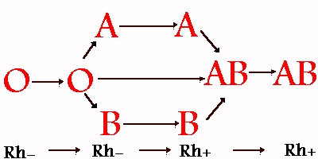
الزمر الدموية
جملة الـ ABO

Slide 12
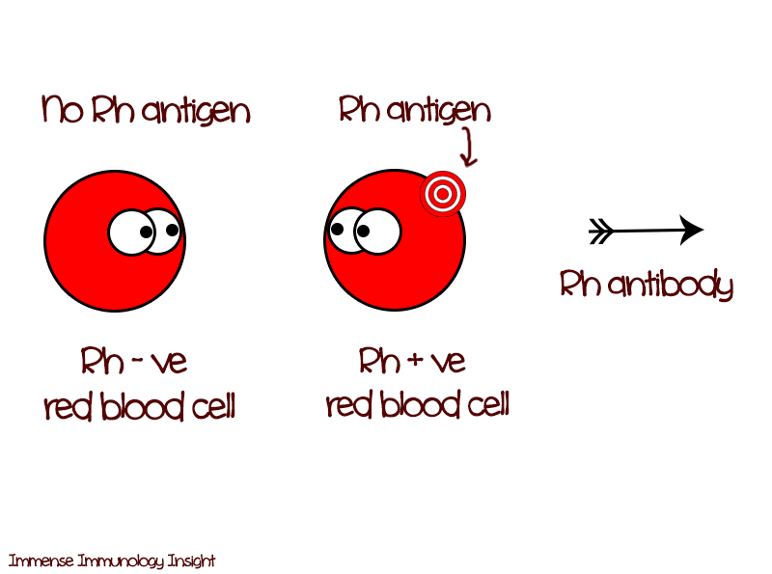
الزمر الدموية
جملة الريزيوسRH

Slide 13
الزمر الدموية
جملة الريزيوس RH
تأتي بالمرتبة الثانية من حيث القوة التمنيعية
ليس لها أضداد طبيعية بل أضداد مناعية دوماً.
تتشكل أضدادها بعد نقل دم بزمرة مخالفة(RH+) لشخص (RH-) أو من الطفل (RH+) إلى أمه (RH-) .
إن نقل دم متنافر من حيث الـRH لا يسبب تفاعل إنحلالي للمرة الأولى لعدم وجود أضداد طبيعية , ولكن بعد نقل دم مخالف للمرة الثانية يؤدي إلى الانحلال.
سميت ريزيوس نسبة إلى نوع من القرود.
تتشكل هذه الأضداد عند الجنين في الأسبوع 28 من الحمل.

Slide 14
الزمر الدموية
جملة الريزيوسRH
تحتوي الكريات الحمراء على عدة أنواع من مستضدات الجملة RH وهي . . .
D , C , E , c , e
كل مريض لديه المستضد D يعتبر إيجابي (RH+) .
كل مريض لا يملك المستضد D يعتبر سلبي(RH-).
85% من البشر لديهم المستضد D موجود أي (RH+).
15% من البشر لديهم المستضد D غائب أي (RH-).

Slide 15
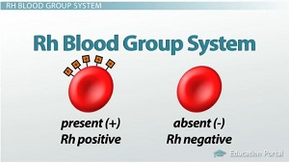
الزمر الدموية
جملة الريزيوس RH

Slide 16
الزمر الدموية
جملة الريزيوس RH
هناك ما يدعى بـDu ويعتبر هذا المريض خطأ أنه
سلبي RH . هذا المريض لديه D ضعيفة وقادرة
على إحداث تراص.
الشخص الذي لديه Du :
ينقل له دم زمرته RH- )).
وينقل دمه لمريض زمرته (RH+).
يتم الكشف عن هذه الزمرة باختبارات خاصة.

Slide 17
الزمر الدموية
جملة الريزيوس RH
تتشكل هذه الأضداد المناعية ببطء 2-4 أسابيع بعد التعرض للمستضد ويصل تركيزها للمستوى الأعظمي خلال 2-4 أشهر.
إن الأم سلبية الريزيوس وبعد الحمل الأول بجنين إيجابي الريزيوس (أو الاسقاط أو الجهاض أو بزل السائل الأمينوسي) تتشكل عندها أضداد مناعية قادرة على المرور عبر المشيمة للجنين الثاني إيجابي الريزيوس مما يؤدي إلى انحلال دمه.
لذلك حقن الأمهات سلبية الريزيوس بعد الولادة بـ(36-72 ساعة)بأضداد الريزيوس AntiD يؤدي لارتباطها مع مستضدات D (على الكريات الحمراء للوليد والجوالة في دم الأم ) وبالتالي لا تتشكل أضداد للمستضدات D وبالتالي نحمي الحمل الثاني.

Slide 18
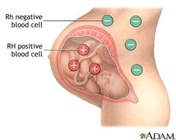
الزمر الدموية
جملة الريزيوسRH
لذلك حقن الأمهات سلبية الريزيوس
بعد الولادة بـ(36-72 ساعة)بأضداد
الريزيوس Anti D يؤدي لارتباطها مع
مستضدات D (على الكريات الحمراء للوليد والجوالة في دم الأم )
وبالتالي لا تتشكل أضداد
للمستضدات D وبالتالي نحمي
الحمل الثاني.

Slide 19
الزمر الدموية
جملة (K)KELL
تحتل هذه الجملة المرتبة الثالثة من حيث الأهميةالقوة
التمنيعية.
إن هذه الأضداد أضداد مناعية فقط (لاتوجد في الأشخاص الطبيعيين) مثل زمرة الريزيوس.
تتشكل هذه الأضداد بعد نقل دم زمرة K لشخص
سلبي K وتحتاج مدة 7 أيام لتتشكل.
يؤدي نقل دم إيجابي K إلى انحلال دم لدى الشخص
للمرة الثانية.

Slide 20
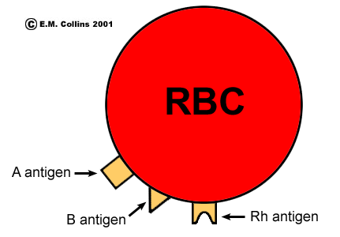
ملاحظات
عند الشخص الطبيعي يكون . . .
في المصل :
Anti A
أو Anti B
أو Anti A+B
على الكريات الحمراء :
المستضد A
أو المستضد B
أو المستضدA+B
أو المستضدH
أو المستضدD
أو المستضد K
ولا يوجد أية أضداد للزمرة RH ,K

Slide 21
طرق الكشف عن الزمر الدموية؟
أولاً : على الصفيحة:
قطرة دم مع المصل الضدي ونراقب حدوث تراص (AntiA,AntiB,AntiA+B,AntiD).

Slide 22
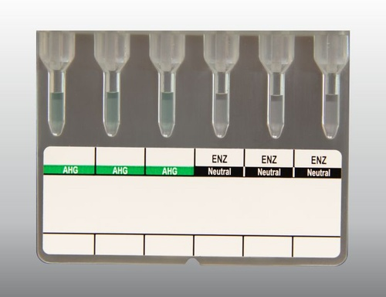
طرق الكشف عن الزمر الدموية؟
ثانياً : بطريقة الهلام :
1- دم + مصل ضدي للزمر (A,B,D).
2-مصل + كريات حمراء معلومة المستضد (A,B,A+B,O)للكشف عن الأضداد في مصل المريض.

Slide 23
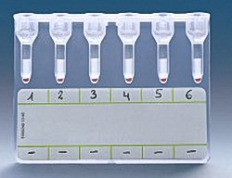
اختبار التصالب الدموي
اختبار التلاؤم بين مصل المريض وكريات دم المتبرع
الهدف منه البحث عن الأضداد في دم المتلقي والقادرة على رص كريات دم المتبرع.

Slide 24
اختبار كومس المباشر
الهدف منه الكشف عن الأضداد المناعية الناقصة
المثبتة على سطح الكرية الحمراء.
يجرى على دم المريض.
نضيف إلى كريات دم المريض مصل كومس
( Anti human globolin).
مثال : الداء الانحلالي عند حديث الولادة
(حديث ولادة إيجابي الريزيوس ووالدته سلبية
الريزيوس).

Slide 25
اختبار كومس اللا مباشر
الهدف منه الكشف عن الاضداد المناعية الناقصة في مصل
المريض.
تتثبت هذه الأضداد على الكريات الحمراء فتصبح محسسة ثم
نضيف إليها مصل كومس فيؤدي لارتصاصها.
نستعمل للاختبار كريات حمراء O+
(الزمرةO لخلوها من مستضدات A,B)
(نوعها RH+ لتتفاعل مع الأضداد D في المصل)
الاستطباب :
عند الأم الحامل سلبية الـ(RH) وطفلها إيجابي الـ(RH).
عند شخص سلبي الـ (RH) قد نقل له دم إيجابي
الـ(RH).

Slide 26

وأخيراً . . .

Slide 27

وأخيراً . . .

Slide 28


Slide 29
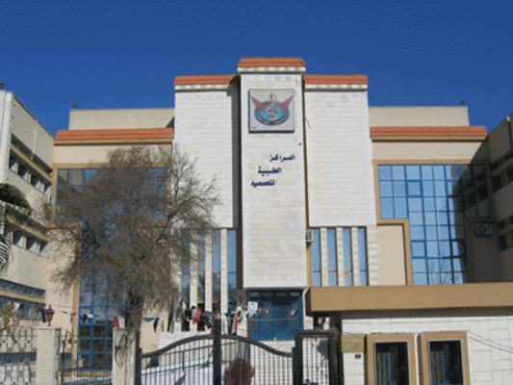
الدكتور محمد ياسر مخللاتي
مدير المركز الوطني للتلاسيميا والاستشارات الوراثية

